Slide 1
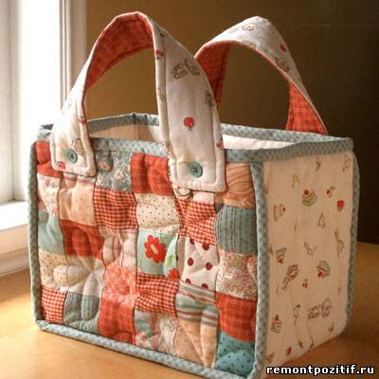
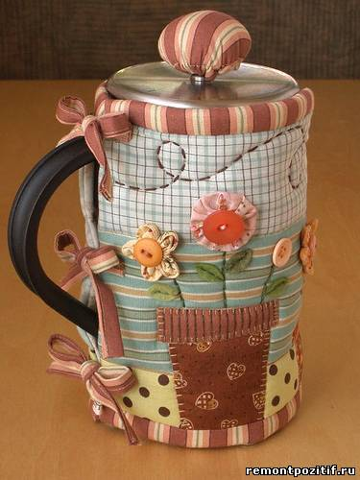
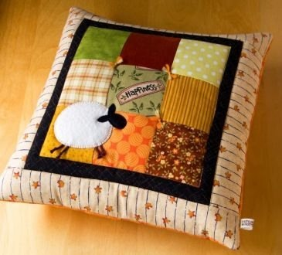
Технология изготовления лоскутного изделия

Slide 2
Правила безопасной работы на швейной машине
Перед началом работы на швейной машине волосы убрать, одежду застегнуть.
Убрать от машины посторонние предметы.
Во время работы не наклоняться близко к движущимся частям машины.
Не держать пальцы возле движущейся иглы.
Утолщенные места прошивать на минимальной скорости.
При появлении запаха гари вынуть вилку из розетки.
После работы выключить машину, опустить иглу и лапку, предварительно положив под них кусочек ткани.

Slide 3
Правила безопасной работы с утюгом
До начала работы убедиться в исправности утюга, установить терморегулятор утюга на нужное деление.
Во время работы включать и выключать утюг сухими руками.
Ставить утюг на подставку, следить чтобы шнур не касался подошвы утюга.
Не оставлять включенный утюг без присмотра.
После работы выключить утюг, поставить на подставку.

Slide 4
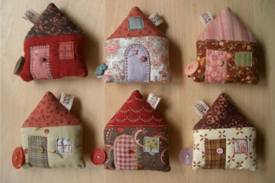
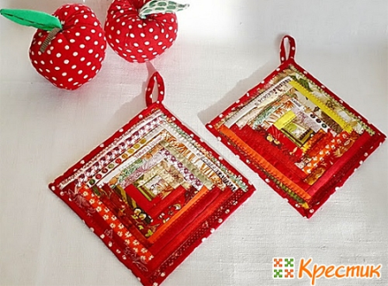
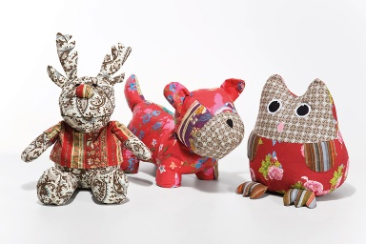
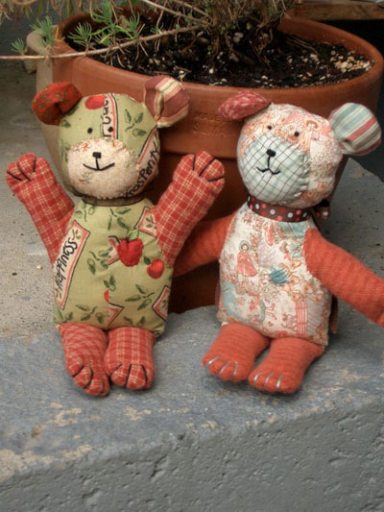
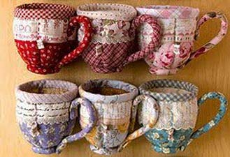
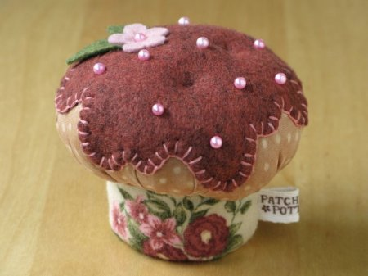
Лоскутное шитье
техника шитья из кусочков ткани

Slide 5
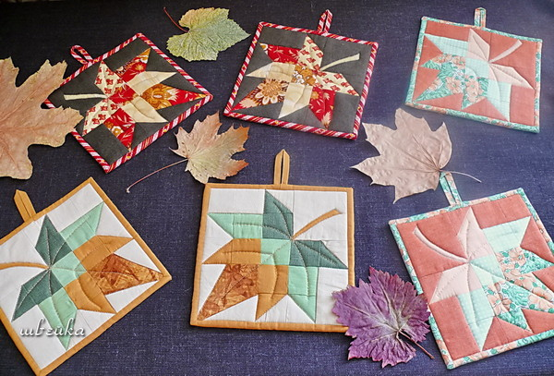
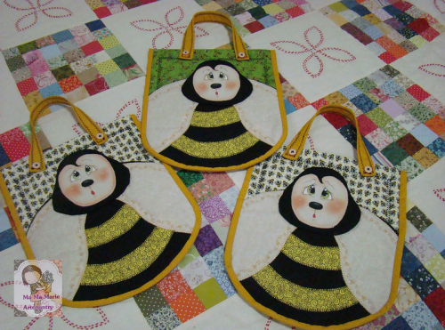
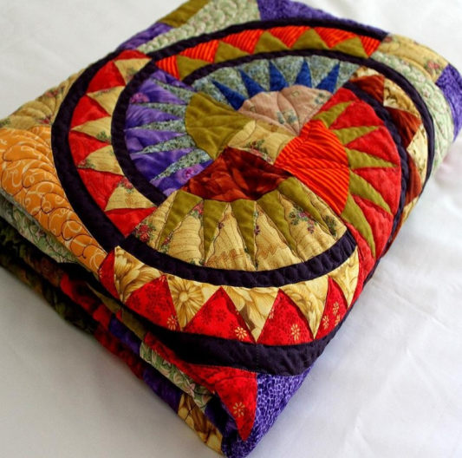
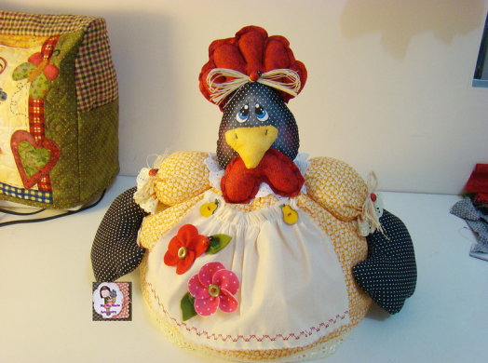

Slide 6
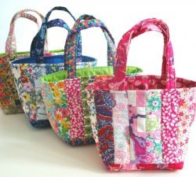
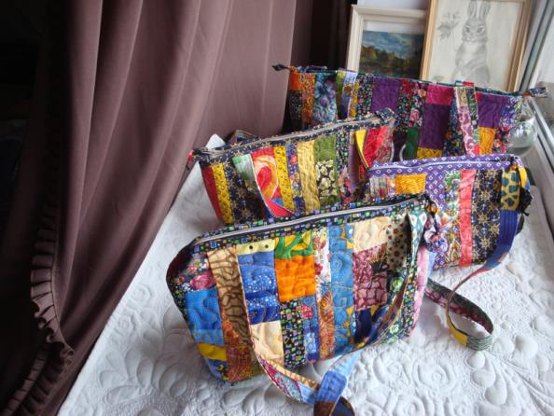
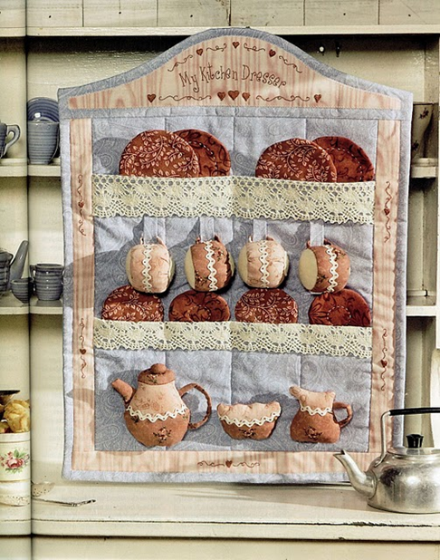
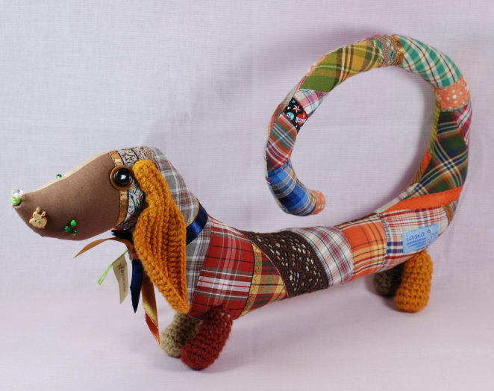

Slide 7
Цель урока- освоить технологию изготовления лоскутного шитья

Slide 8
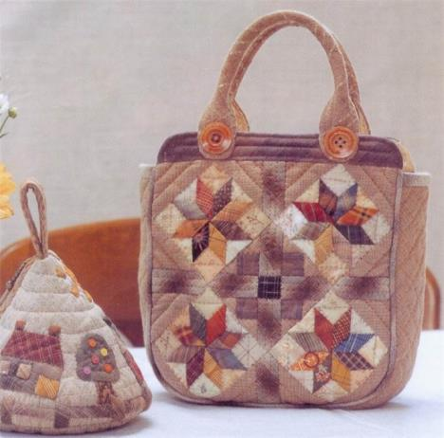
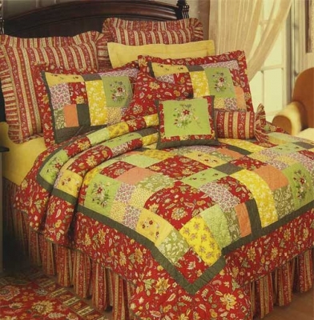
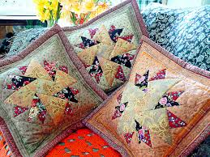
Пэчворк

Slide 9
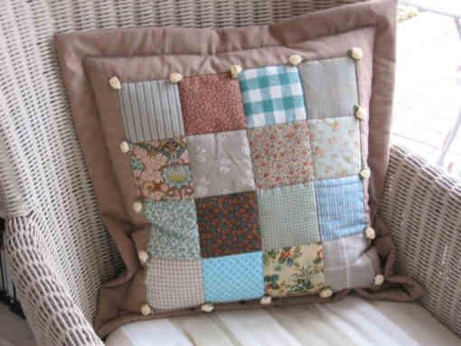
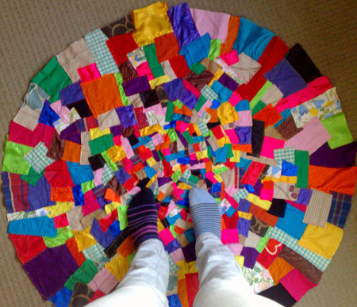
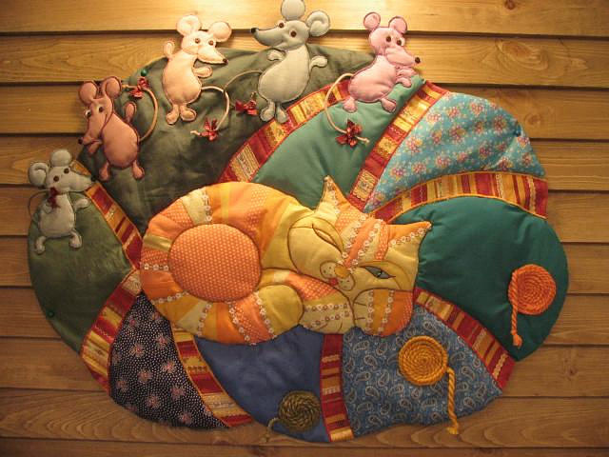

Slide 10
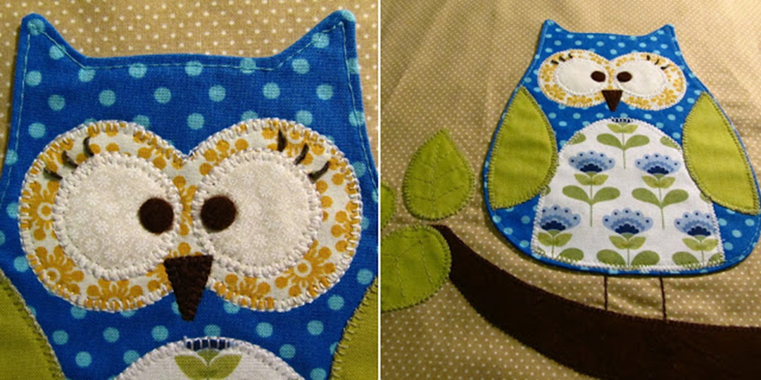
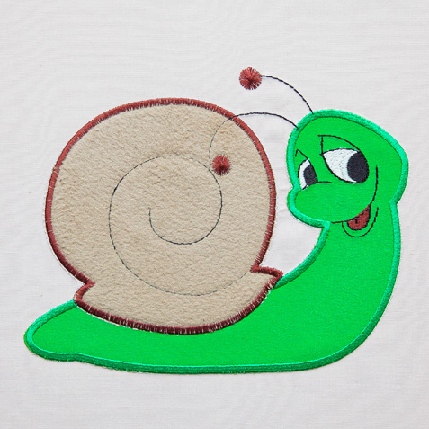
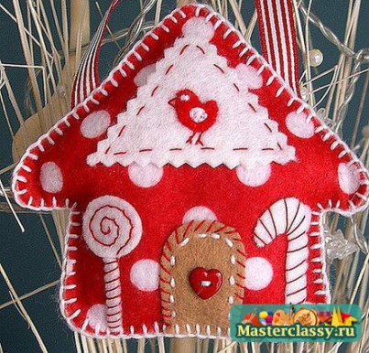
Аппликация

Slide 11
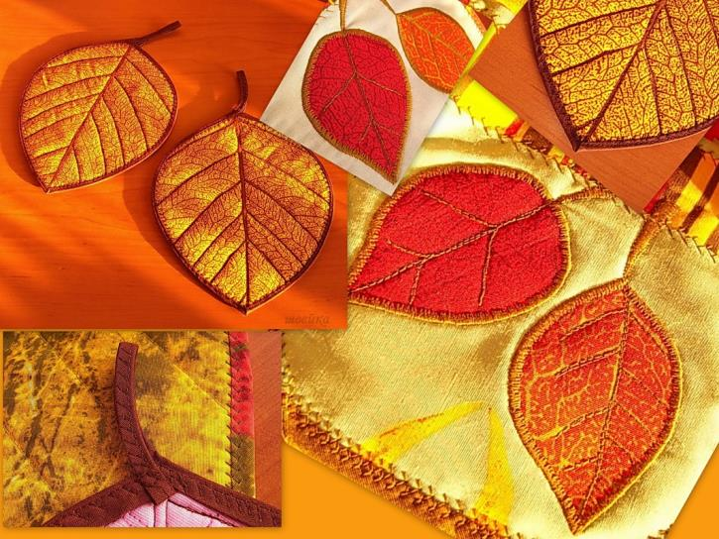
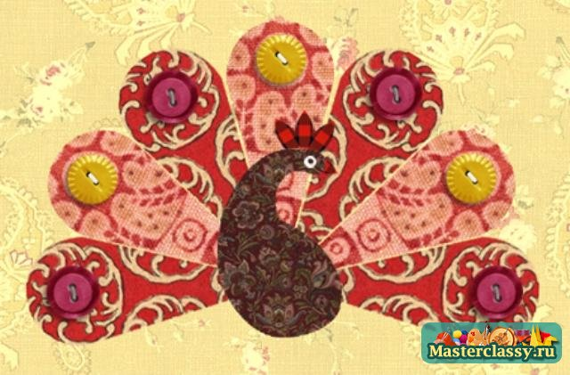
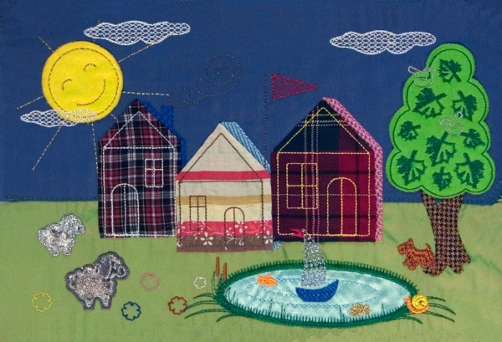

Slide 12
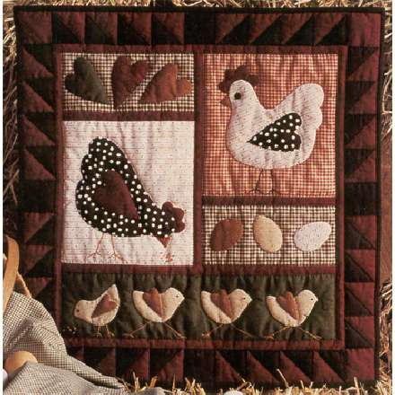
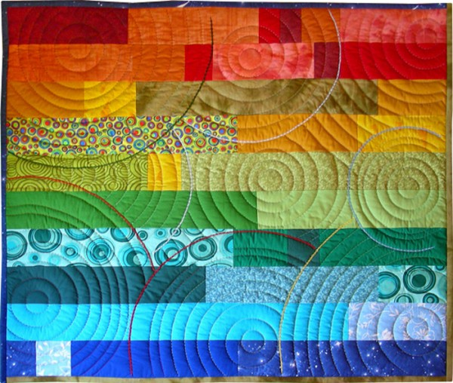
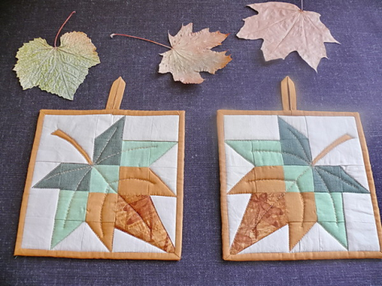
Стёжка

Slide 13
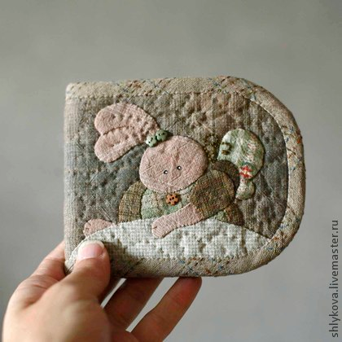
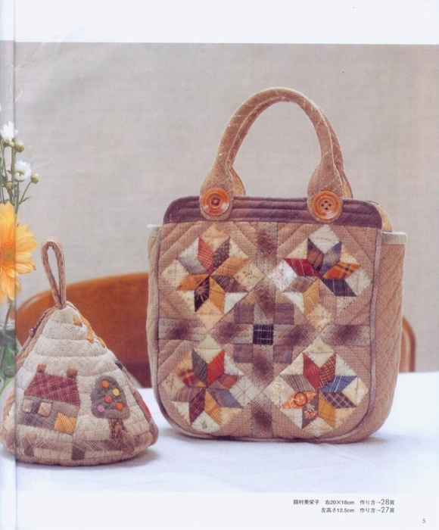
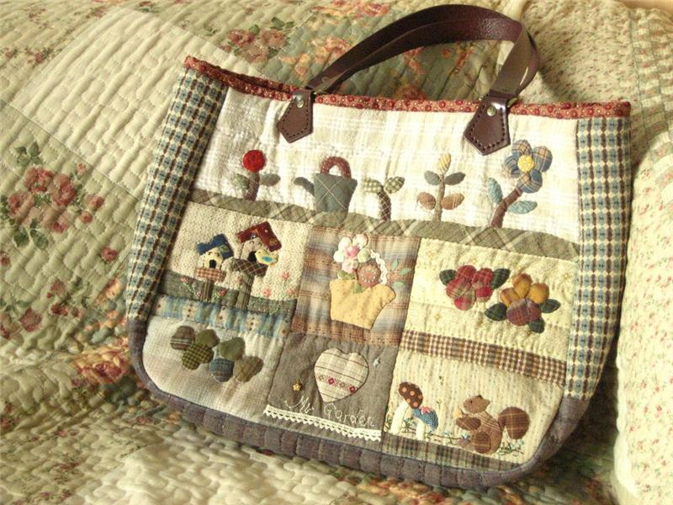

Slide 14
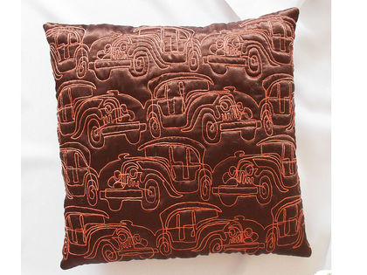
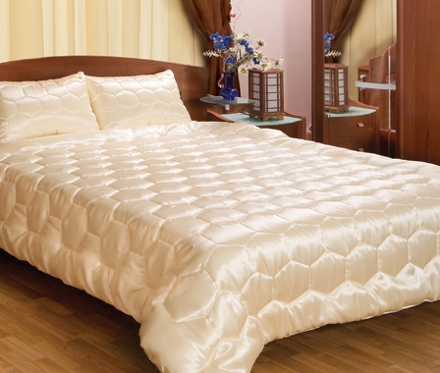
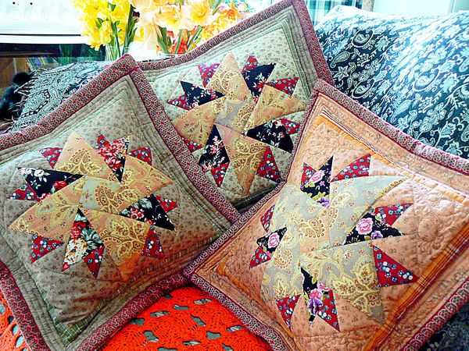

Slide 15
Пэчворк – это техника шитья из кусочков ткани. Детали соединяются между собой или накладываются мелкие на крупные по схемам.
Аппликация – это техника выполнения рисунка из нашитых на основу лоскутов ткани.
Стежка – это техника изготовления изделия из трех слоев ткани: лоскутный верх, прокладка из синтепона и подкладка. Их скрепляют вместе прямыми ручными стежками или крупными машинными.

Slide 16
Критерии оценки
лоскутного изделия
Критерии оценки | Баллы
Сложность
Аккуратность
Объем работ (количество деталей)
Цветовое сочетание
Припуски на швы
Закрепки
Влажно-тепловая обработка
Максимальное количество баллов за критерий 5;
3-13 оценка 3, 14-24 оценка 4, 25-35 оценка 5.

